Slide 1
Google Med-Gemini 介绍
报告人： 侯金菱
2024.5.27
Notes:
大型语言模型(llm)和大型多模态模型(lmm)的出现，如GPT4 ，PaLM 和Gemini，表明这些模型有效地编码临床知识，并且可以在医疗问题回答基准中表现出色，即使是需要专业知识的复杂病例和场景(Antaki等人，2023);Eriksen等，2023;Kanjee et al, 2023)
医学微调llm 也可以为数百万互联网用户提出的细致和开放式的医疗问题提供高质量的长篇答案，Med-PaLM 2在事实、推理、伤害和偏见等方面超过了医生(Singhal等人，2023b)。
lmm (Li et al .， 2024;Moor等人，2023b)，如Flamingo-CXR和Med-PaLM M在生成放射学报告方面与受控环境中的放射科医生相当
它们处理复杂的多模式医疗数据(例如，随着时间的推移整合图像、视频和去识别的健康记录)的能力目前是有限的

Slide 2
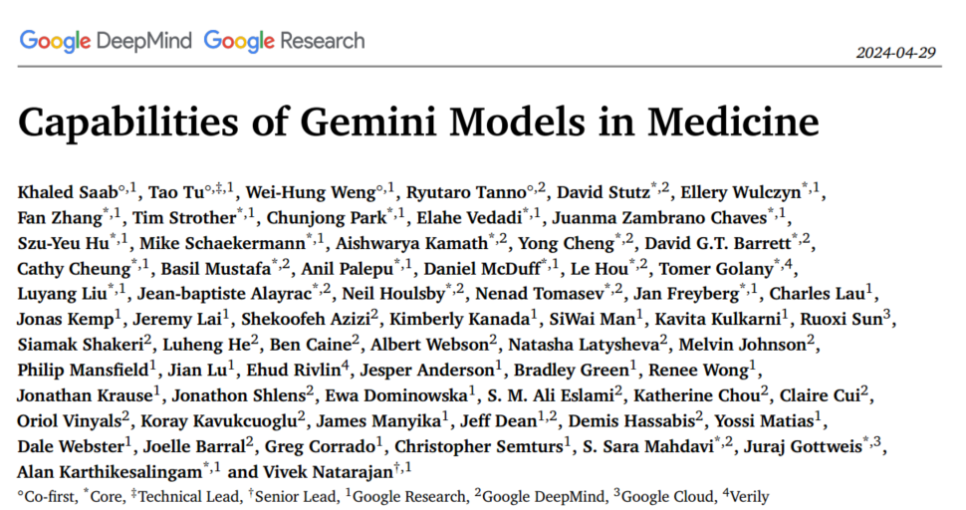
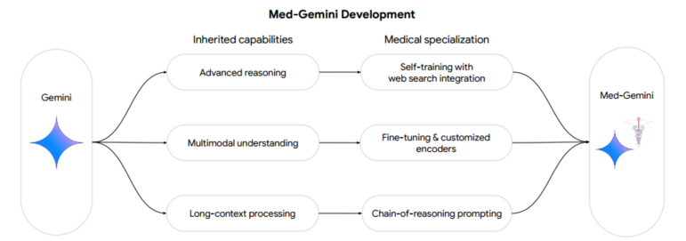
Med-Gemini 特点
基于Google 强大的 Gemini 模型构建的多模态医学模型家族
通过自我训练和网络搜索集成增强模型的临床推理能力
通过微调和定制编码器来提高多模态性能
强大的长文本处理能力： 有效分析和理解长篇医学信息
Notes:
在Gemini 1.0和Gemini 1.5（基于transformer decoder models，增加了专家混合架构，在推理时有效地扩展和推理更长、更复杂的数据）的核心优势的基础上，推出了Med-Gemini，这是一个高性能的多模态模型家族，专门用于医学，能够无缝集成网络搜索的使用，并且可以使用自定义编码器有效地定制新的模态。
Med-Gemini 可以更好地理解和处理多种医学数据模态，如文本、图像、视频和生物信号
长文本处理能力：例如电子健康记录(EHR)和医学教学视频，并在相关基准测试中取得了当前最佳性能

Slide 3
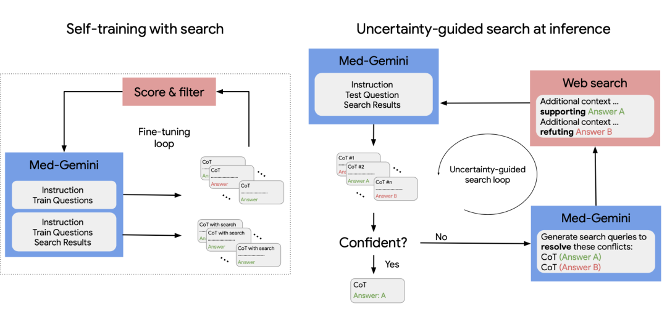
Med-Gemini 改进方法——自我训练和网络搜索集成
在 MedQA 数据集上进行自我训练，学习如何有效地利用网络搜索进行临床推理
根据自身的不确定性，自动生成搜索查询并整合搜索结果，以提高答案的准确性和可靠性
Notes:
指令提示与推理链：
Med-Gemini利用其长文本处理能力，通过指令提示和推理链，有效地解析长篇医学信息，例如电子健康记录和医学教学视频
在“大海捞针”任务中，模型能够从长篇 EHR 记录中准确地检索和验证罕见或细微的医疗状况、症状和程序
在医学视频理解任务中，模型能够定位与查询相关的视频片段，并识别手术视频中的“安全关键视图”

Slide 4
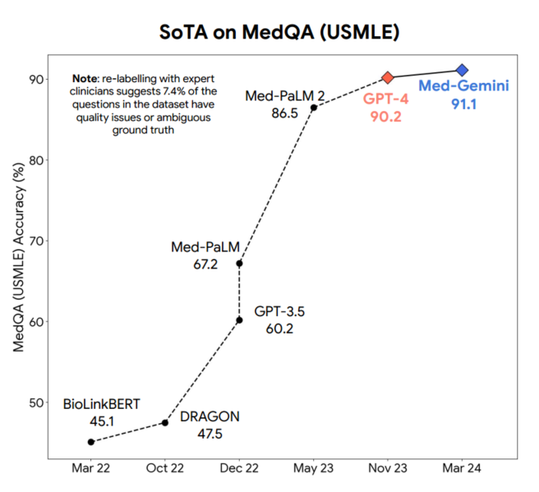
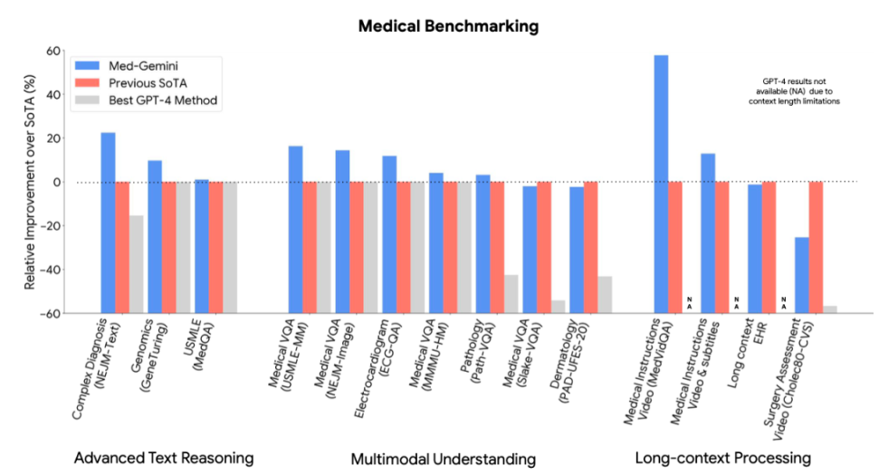
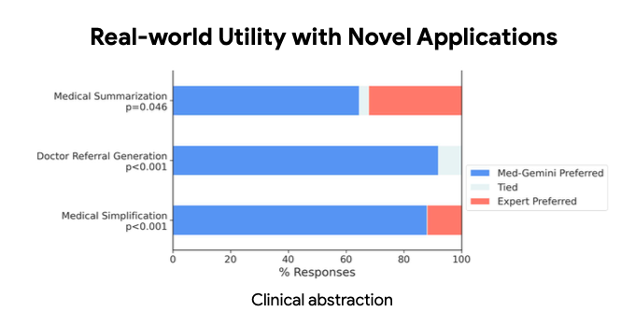
Med-Gemini 性能
在10个医学基准上达到最先进(state-of-the-art, SoTA) 性能
在医学问答测试MedQA上，达到了91.1%的准确率
Notes:
研究人员在14个医学基准上评估了Med-Gemini，涵盖文本、多模式和长上下文应用，在其中10个上建立了新的最先进(SoTA)性能，并在每个可以直接比较的基准上都超过了GPT-4模型家族，通常有很大的差距。在流行的MedQA (USMLE)基准上，我们表现最好的Med-Gemini模型使用一种新的不确定性引导搜索策略，达到了91.1%的SoTA准确率，比我们之前最好的Med-PaLM 2高出4.6%。
Med-PaLM 2 是 Google 推出的一个医学大模型，旨在应用于医疗保健领域。它是基于 PaLM 2（Pathways Language Model 2）的大型语言模型，经过专门调整以处理医学相关任务和数据
在包括NEJM图像挑战和MMMU(健康和医学)在内的7个多模式基准测试中，Med-Gemini比GPT-4V平均提高了44.5%。
专家临床医生对数据集的重新注释显示，7.4%的问题被认为不适合评估，因为它们要么缺乏关键信息，要么有不正确的答案，要么支持多种合理的解释。
MedQA (USMLE) 数据是一个用于评估人工智能模型在医学领域性能的基准数据集。它主要用于测试模型在回答与美国医学执照考试（USMLE）相关问题上的准确性。USMLE 是一项对医生在美国行医的必备考试，因此其题目涵盖了广泛的医学知识和临床应用。美国医师执照试题
在医学文本摘要、转诊信生成和医学简化任务中，Med-Gemini 的表现优于人类专家。

Slide 5
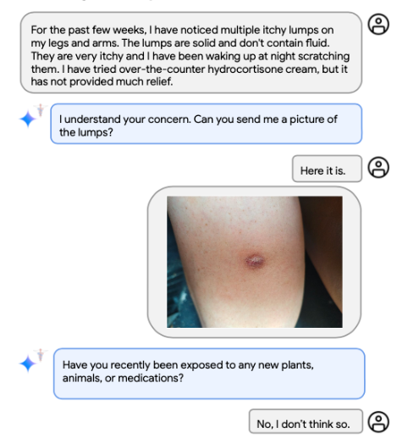
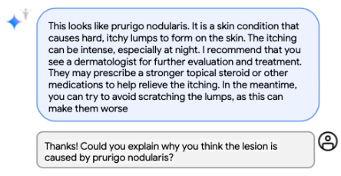
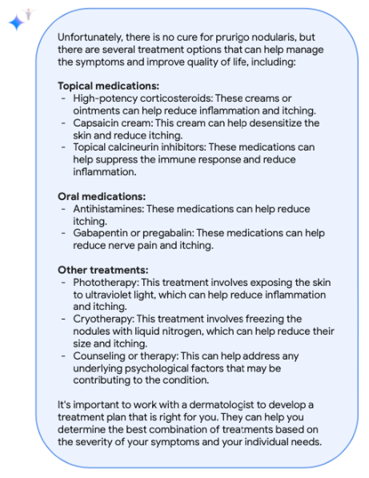
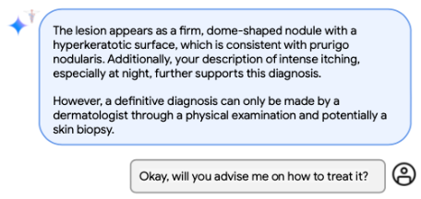
多模态对话——皮肤科
结节性痒疹的诊断：信息获取、开放式诊断、解释推理过程、提出治疗方案
Notes:
用户首先询问Med-Gemini-M 1.5关于他们腿上和手臂上发痒的肿块;然后，模型要求用户分享肿块的图像;在用户提供可疑病变的图像后，模型会提出后续问题，并继续提供结节性痒疹的正确诊断，并建议下一步的步骤和潜在的治疗方案。
皮肤科医生对对话内容进行了定性评估，并指出了积极和消极的方面。
积极方面：
模型能够根据有限的信息准确诊断出相对罕见的 prurigo nodularis。
模型提供了完整和全面的治疗方案建议。
消极方面：
模型可以要求提供更多不同部位的病变照片以加强诊断。
模型可以提供鉴别诊断，并解释为什么根据病史更倾向于 prurigo nodularis 的诊断。
模型可以强调 prurigo nodularis 虽然无法治愈，但可以改善和控制症状的可能性

Slide 6
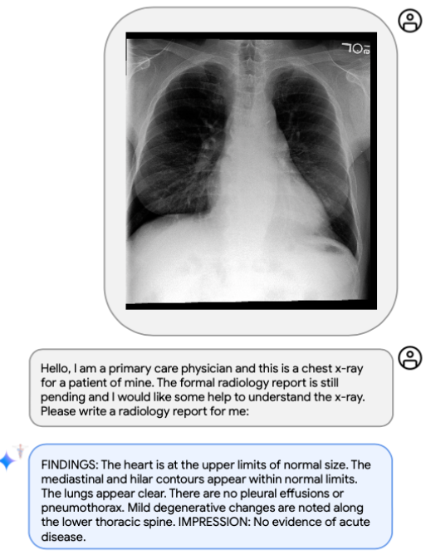
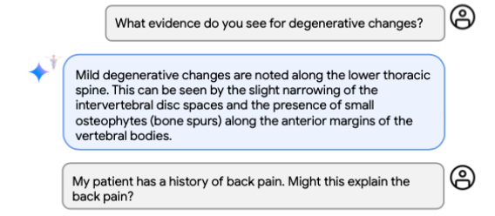
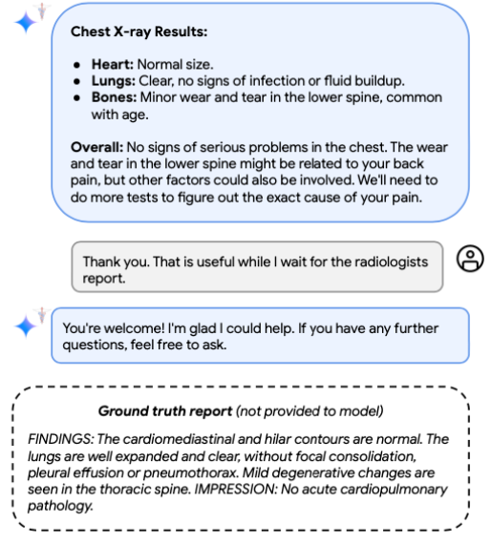
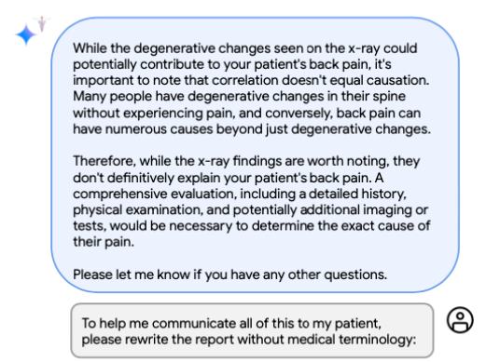
多模态对话——放射科
识别出脊柱轻度退行性改变（椎间盘间隙的轻微狭窄和沿椎体前缘出现小骨赘）
Notes:
图像中可见小骨赘，但位于椎体的外侧缘(而不是前缘)。 “为了达到最佳的清晰度，重写的‘胸部x线结果’报告，在提及‘下脊柱’并避免医学术语时，应明确指出下胸椎。
虽然x光片上看到的退行性变化可能会导致你的病人背痛，但重要的是要注意相关性不等于因果关系。
许多人的脊柱有退行性变化而没有疼痛，相反，背痛可能有许多原因，而不仅仅是退行性变化。
因此，虽然x光检查结果值得注意，但它们并不能完全解释你的病人的背痛。全面的评估，包括详细的病史，体格检查，以及潜在的额外成像或检查，将是确定疼痛确切原因的必要条件。
脊柱下部轻微磨损，随年龄增长而常见。

Slide 7
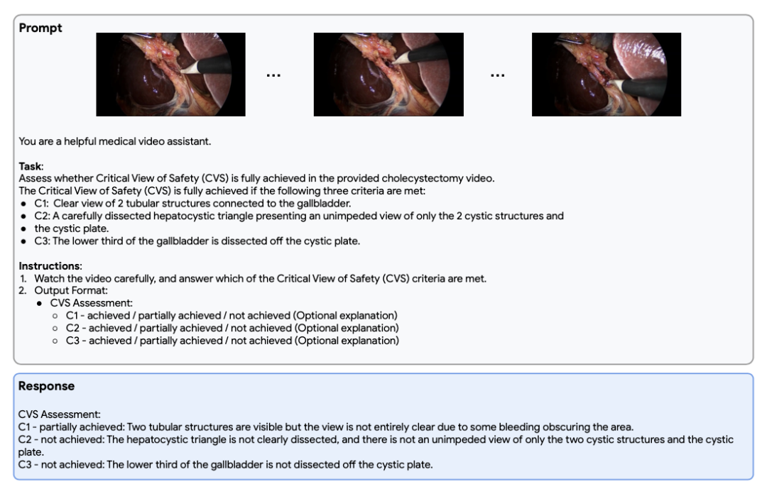
长上下文处理能力——评估是否实现CVS
评估腹腔镜胆囊切除术视频中是否完全达到了安全关键视图(CVS)
Notes:
通过确保外科医生在切除胆囊之前明确识别并分离胆囊管和胆囊动脉，CVS显著降低了误切胆总管、肝总管或其他重要结构的风险。
模型评估了定义 CVS 实现的三个标准是否得到满足，并为每个标准分别提供了详细的解释：
标准 1： 清晰显示连接到胆囊的两个管状结构。
标准 2： 仔细解剖的肝囊三角，仅显示两个囊性结构和囊板。
标准 3： 胆囊下三分之一从囊板上解剖下来。
说明 Med-Gemini-M 1.5 能够理解复杂的手术过程，并根据预定义的标准进行评估。这对于手术质量控制、术后分析和手术教学都具有潜在的应用价值

Slide 8
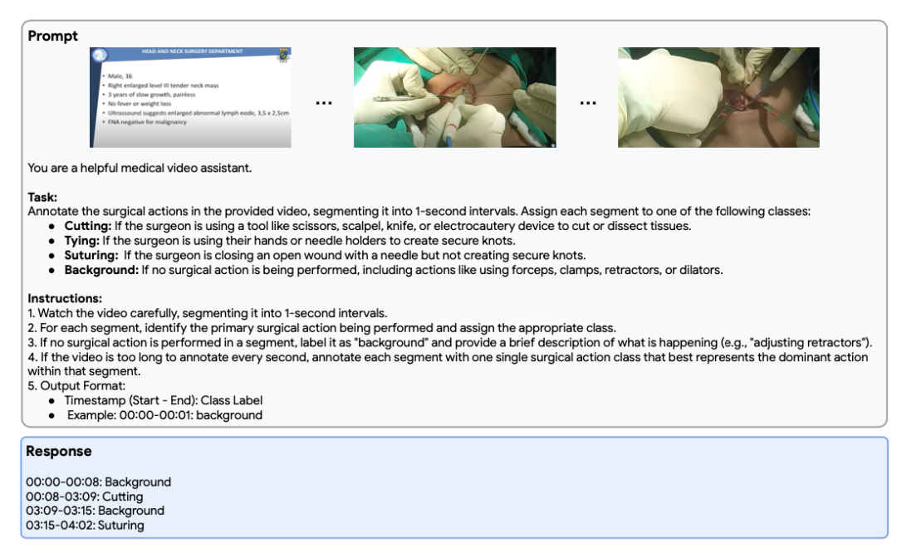
长上下文处理能力——手术动作视频分割和标注
在提供的视频中标注手术动作（切割、打结、缝合、背景）
Notes:
●切割:如果外科医生使用剪刀、手术刀、刀或电灼装置等工具切割或解剖组织。
●打结:如果外科医生正在用手或持针器打牢固的结。
缝合:如果外科医生正在用针缝合开放的伤口，但没有形成安全的结。
●背景:如果没有手术

Slide 9
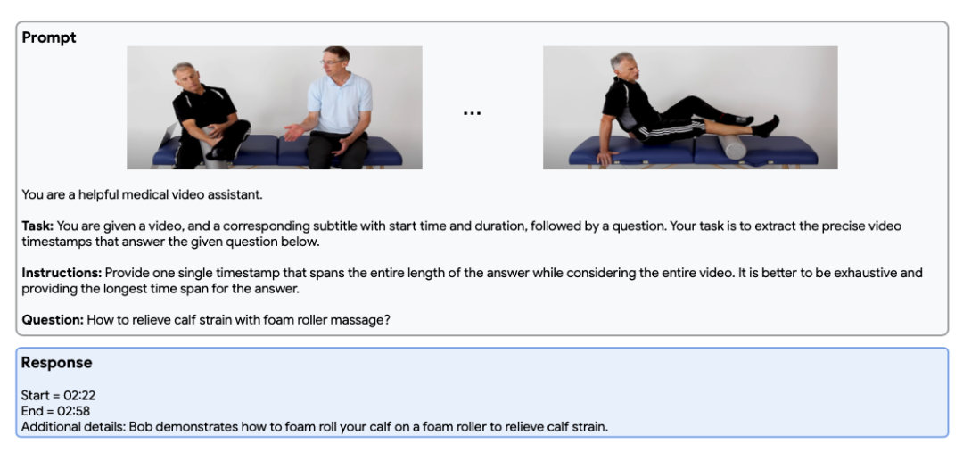
长上下文处理能力——分析医学教学视频并回答特定问题
分析来自 MedVidQA 数据集的视频，该视频是一位物理治疗师讲解和演示如何缓解小腿拉伤的练习视频
Notes:
●切割:如果外科医生使用剪刀、手术刀、刀或电灼装置等工具切割或解剖组织。
●打结:如果外科医生正在用手或持针器打牢固的结。
缝合:如果外科医生正在用针缝合开放的伤口，但没有形成安全的结。
●背景:如果没有手术

Slide 10
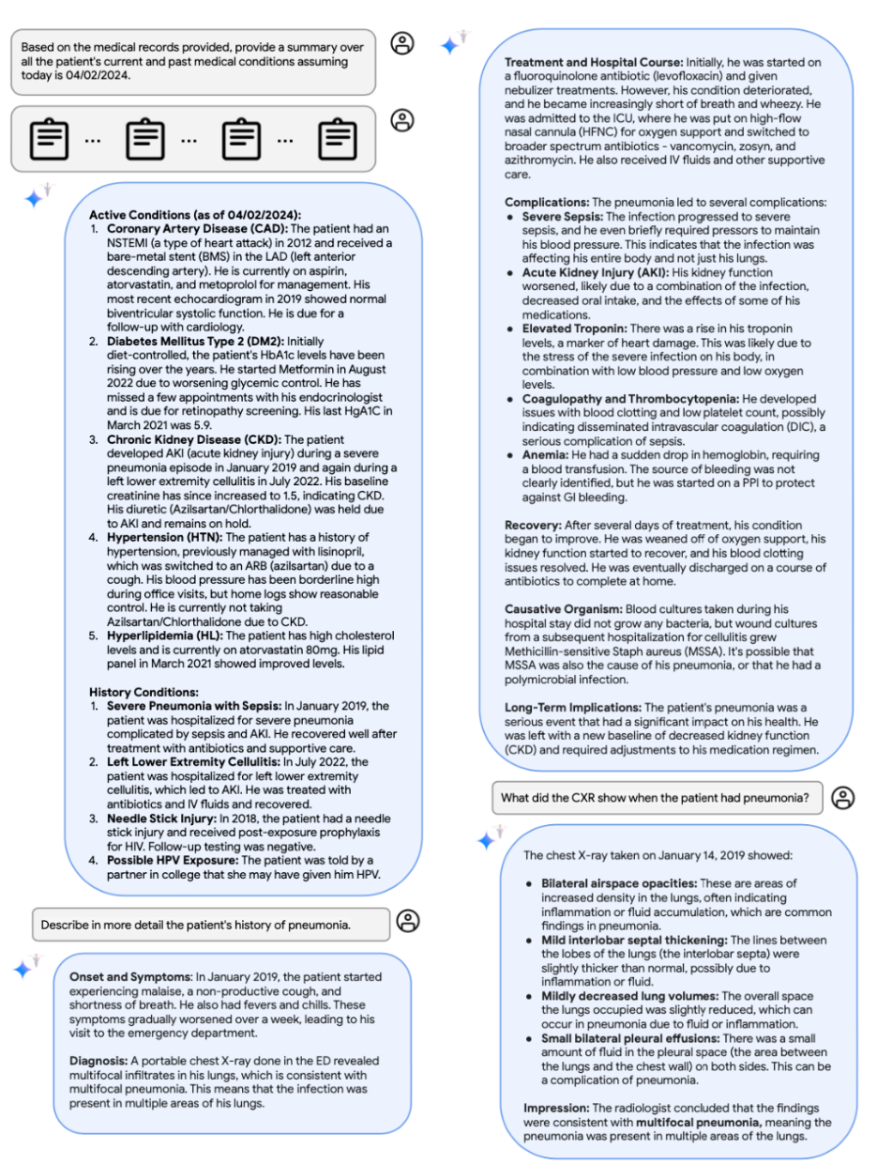
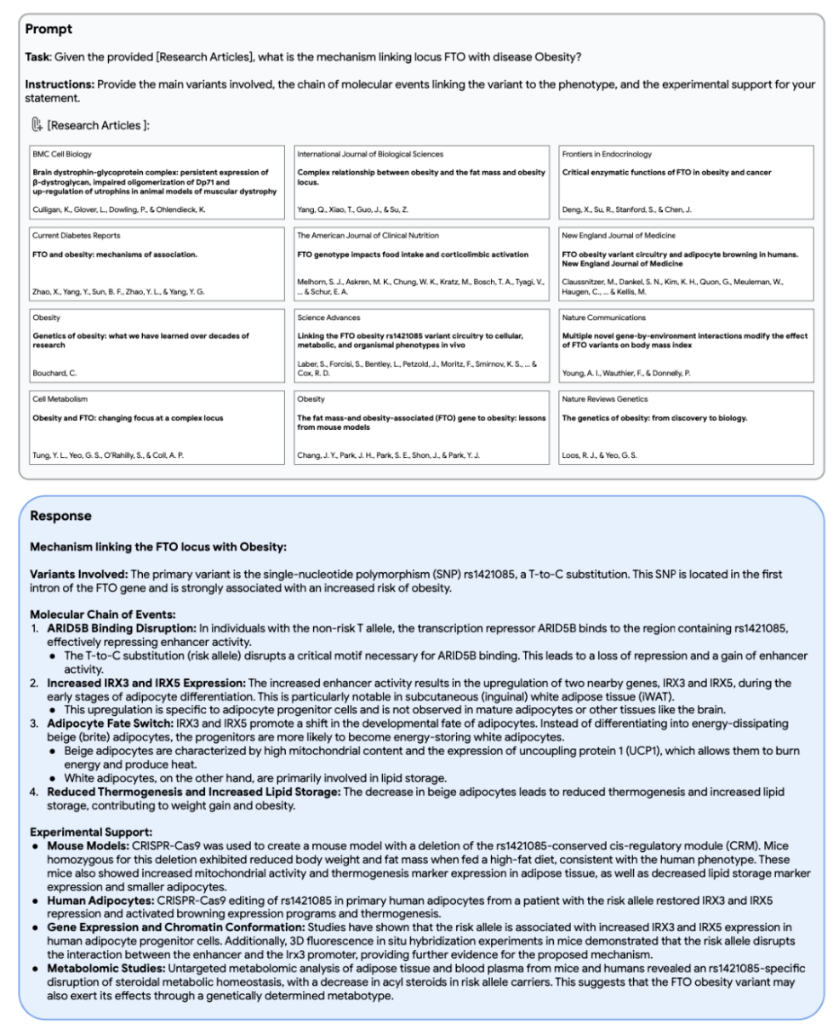
长文本处理能力
分析电子健康记录
减少认知负担： 帮助临床医生快速了解患者的病史，并做出更明智的决策
提高信息可访性： 帮助患者更好地理解自己的病情，并参与到治疗过程中
处理大量的科学文献
提取和综合关键信息
Notes:
Med-Gemini-M 1.5 如何解析长篇病历并进行对话，模拟与临床医生或患者进行交流。
具体示例：
Med-Gemini-M 1.5 解析一份长篇病历，并提供患者当前和既往病史的全面摘要。
对话侧重于患者的严重肺炎病史，模型能够回答用户提出的相关问题，例如：
肺炎的症状和诊断
胸部 X 光检查结果
治疗过程和并发症
长期影响
Med-Gemini-M 1.5 被输入了 12 篇关于 FTO 基因位点（与 BMI 和肥胖相关的变异区域）与肥胖症之间机制联系的研究论文的全文内容（PDF 格式）。
模型被要求提供一个简洁的描述，说明 FTO 位点如何导致肥胖，并列出具体的支持性实验结果。
模型生成了一个简洁、信息丰富且准确的描述，解释了 FTO 位点在肥胖生物学中的作用，并以清晰易懂的方式呈现。

Slide 11
讨论与思考
医学有很多模糊地带，做到绝对正确是很难的
目前SoTA在MedQA (USMLE)基准上的性能进一步提高，与医学大模型处理现实任务的能力没有直接关系，基准受到数据集大小和质量的影响；因此需要进行更全面的基准测试和评估
将搜索结果限制于更为权威的医疗来源
为对复杂成像模式进行精细分析和注释、整合处理健康记录提供了可能性，有利于协助和简化临床工作流程
Notes:
数据种类：会包括结构化数据（如电子健康记录）、非结构化数据（如临床笔记、研究论文）、图像数据（如CT扫描、MRI影像）、基因组数据等。
使用新的pad - upes -20皮肤病学数据集对Med-Gemini-M 1.5进行再训练，可使其下降7.1%

Slide 12
为建设世界一流研究中心而努力奋斗！
Notes:
除了三个临床抽象任务外，用于人工智能系统开发、基准测试和评估的其余数据集都是开源的，或者在获得许可的情况下公开访问。我们将公开提供MedQA (USMLE)数据集的重新注释。

